Slide 1



DIAPORAMA
Les services d’urgences et de garde
Support réalisé par le DisCRI dans le cadre de la séquence formative n°15 des AOC
Octobre 2020

Slide 2
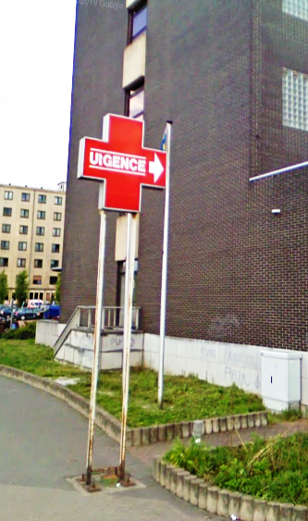
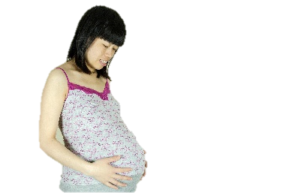

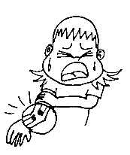
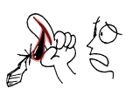

Les services d’urgences
En cas d’extrême urgence
Numéros d’urgences
100
112
101

Slide 3
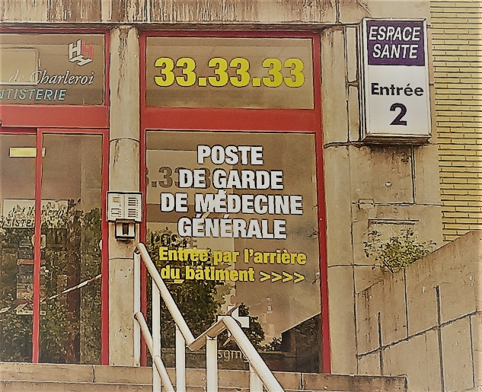
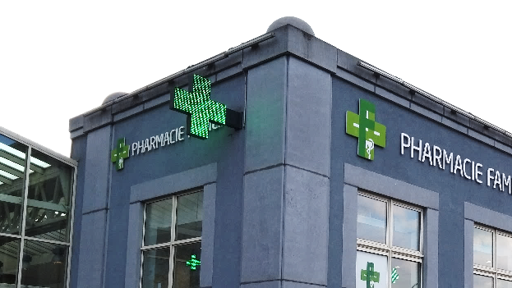
Les services de garde
Quand ?
Le week-end
Les jours fériés
Le soir
Le.la médecin de garde
Numéro : 1733
La pharmacie de garde
pharmacie.be

